Slide 1
Les Ondes Acoustiques

Slide 2
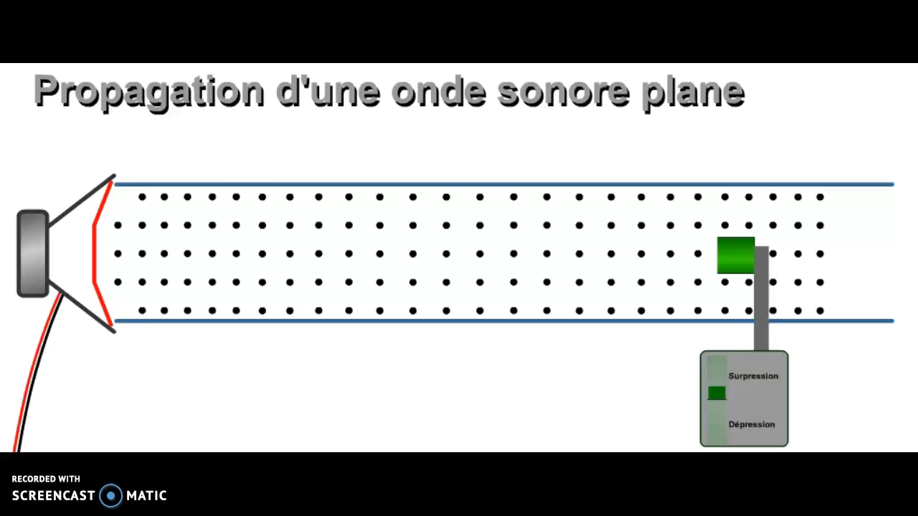
1. Hypothèse acoustique.
Propagation de l’onde de pression. (https://www.youtube.com/watch?v=6dIqCQ-WA10 )

Slide 3
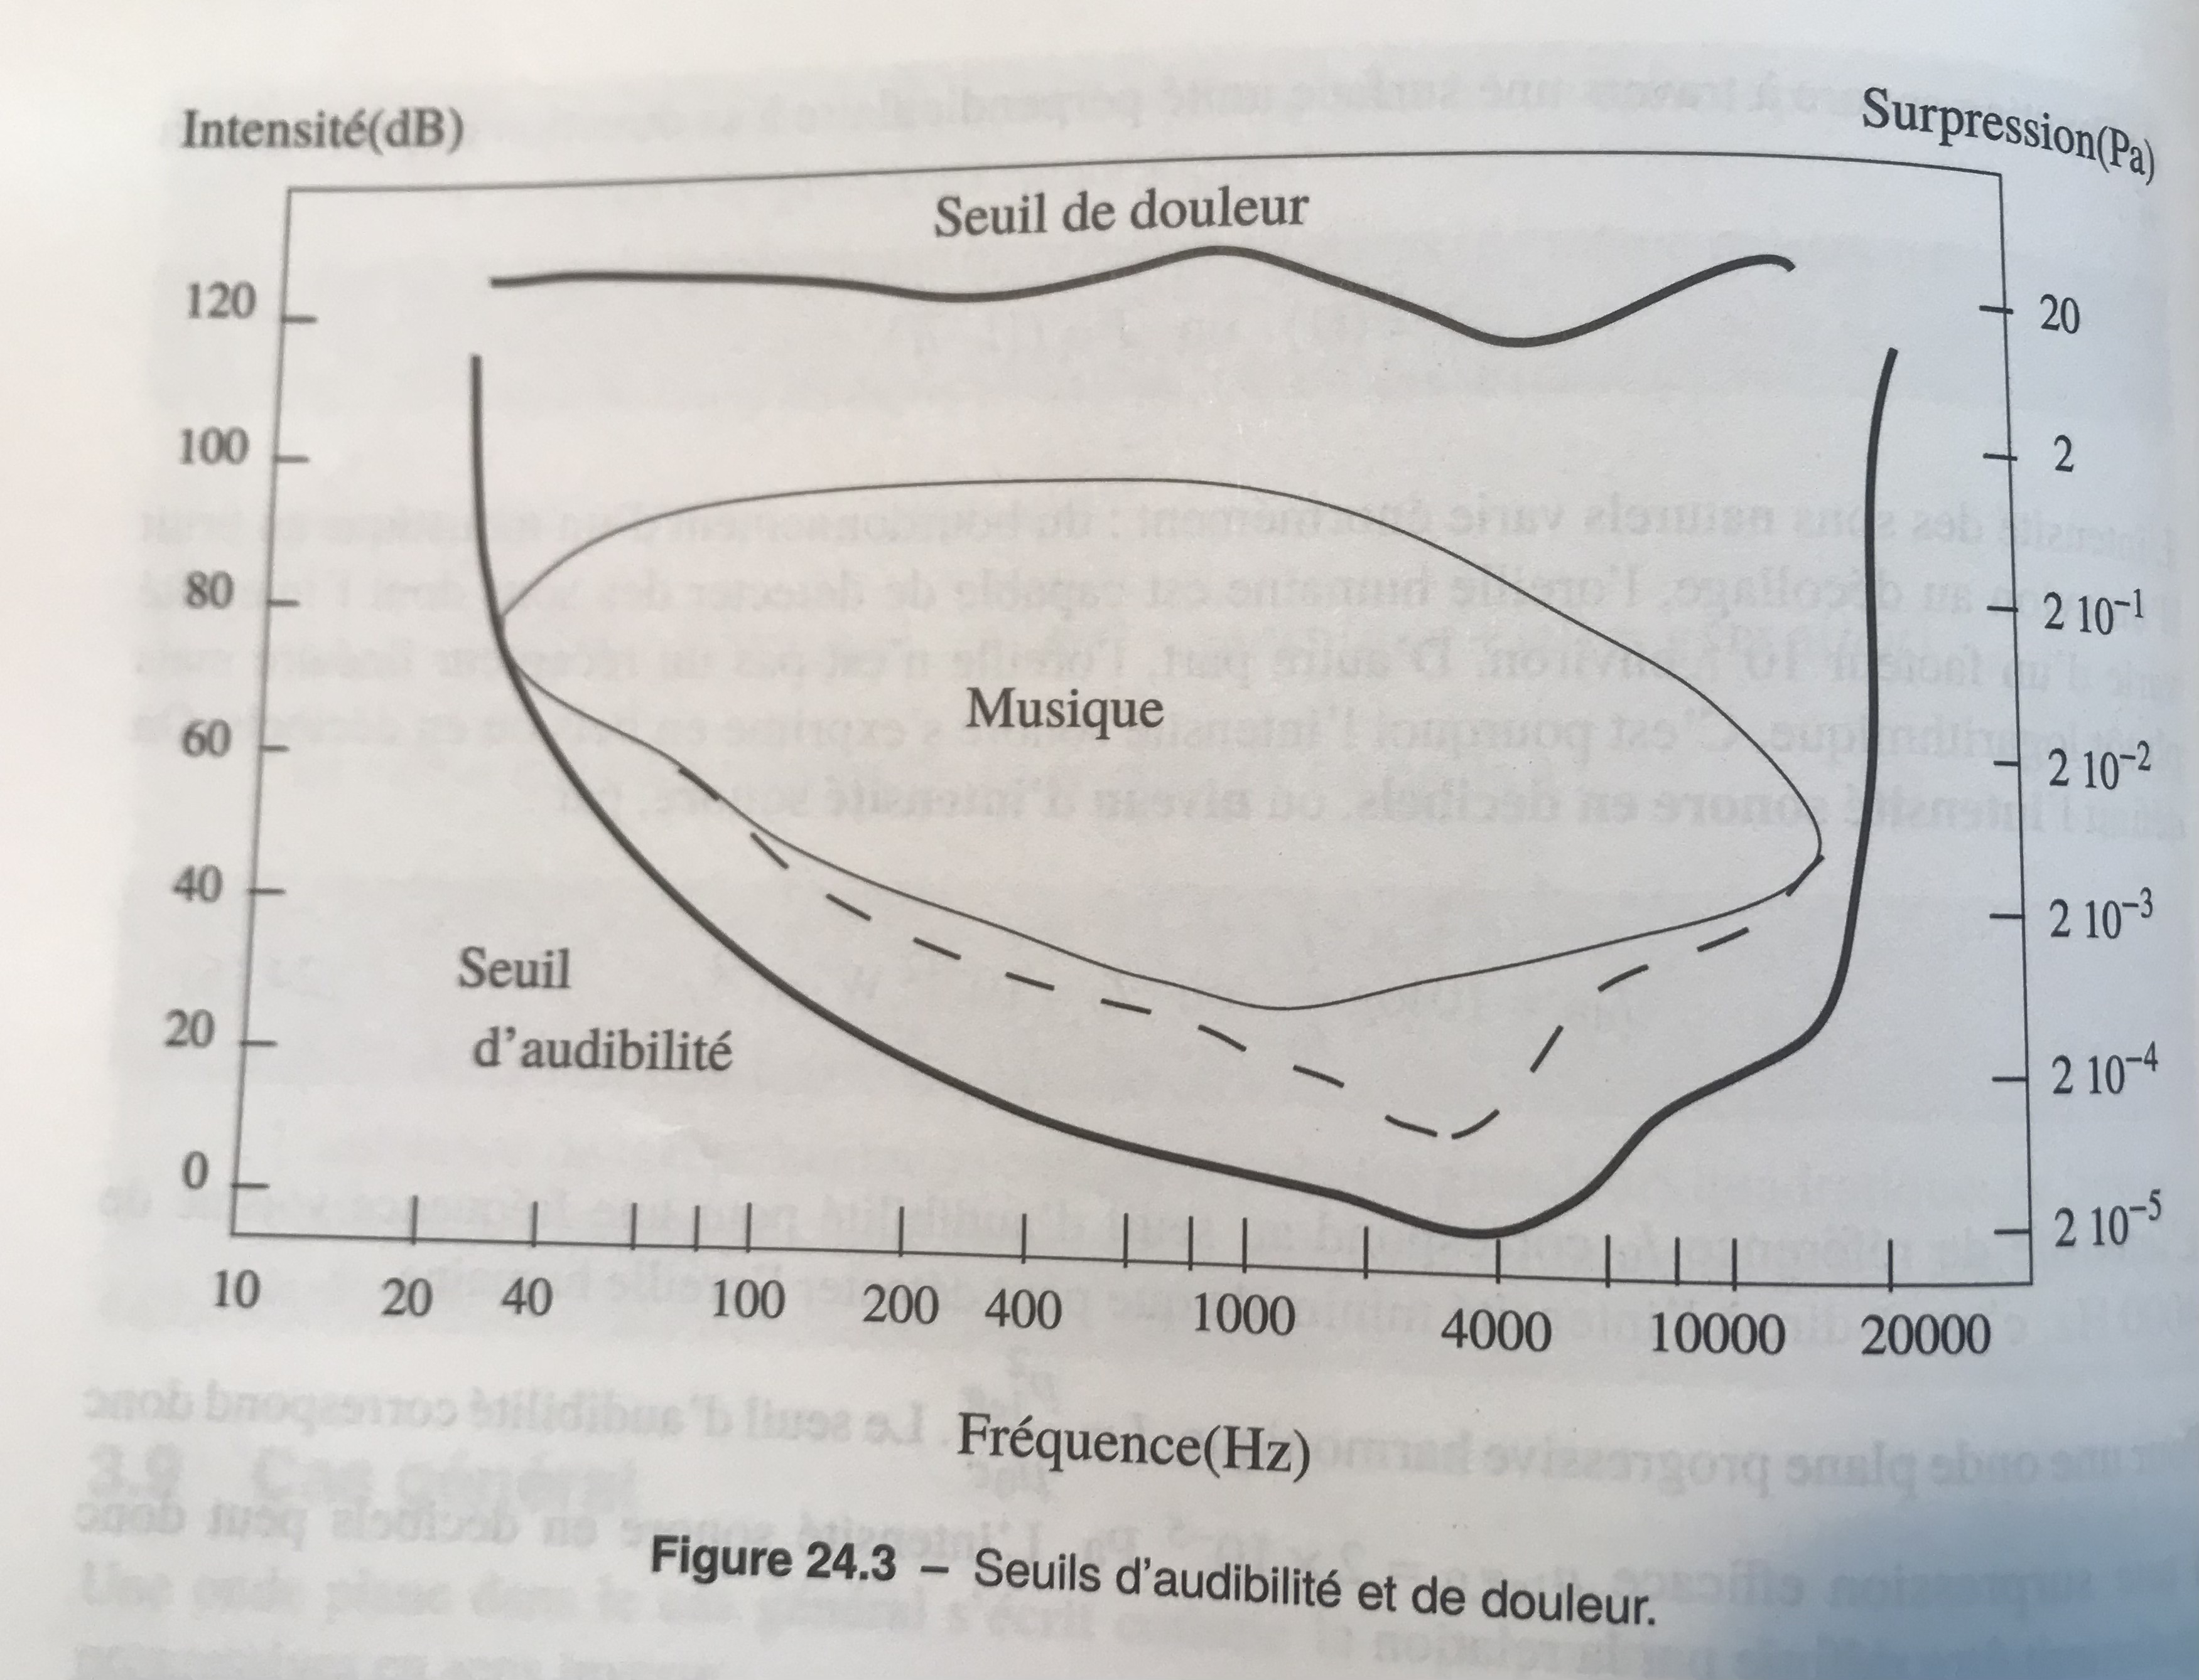
2. Seuil d’audibilité et de douleur des ondes acoustiques

Slide 4
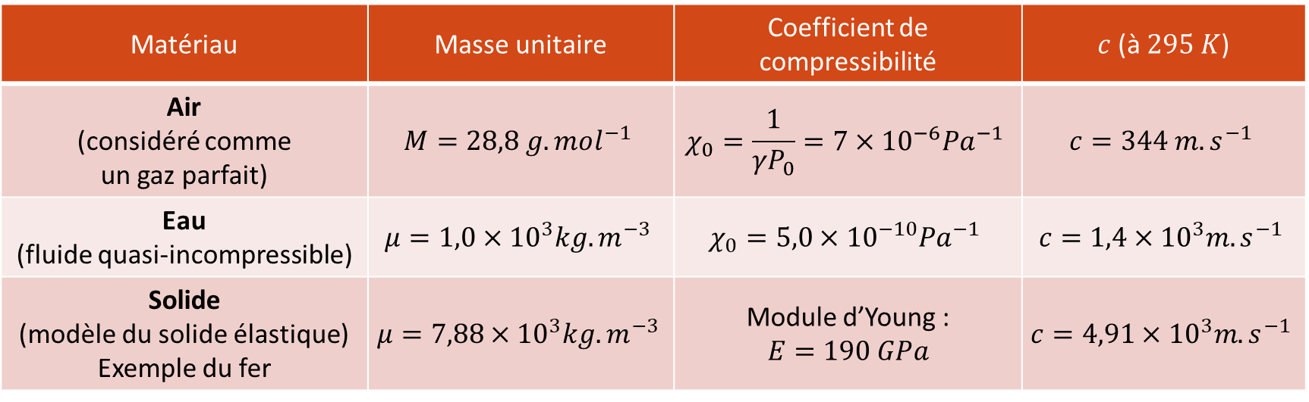
4. Célérité des ondes acoustiques
Matériau | Masse unitaire | Coefficient de compressibilité | $c$ (à $295 K$)
Air (considéré comme un gaz parfait) | $$M=28,8 g.mol^{−1}$$ | $$χ_{0}=\frac{1}{γP_{0}}=7×{10}^{−6}Pa^{−1}$$ | $$c=344 m.s^{−1}$$
Eau (fluide quasi-incompressible) | $$μ=1,0×{10}^{3}kg.m^{−3}$$ | $$χ_{0}=5,0×{10}^{−10}Pa^{−1}$$ | $$c=1,4×{10}^{3}m.s^{−1}$$
Solide (modèle du solide élastique) Exemple du fer | $$μ=7,88×{10}^{3}kg.m^{−3}$$ | Module d’Young : $$E=190 GPa$$ | $$c=4,91×{10}^{3}m.s^{−1}$$
Propagation de l’onde de pression. (https://www.youtube.com/watch?v=6dIqCQ-WA10 )

Slide 5
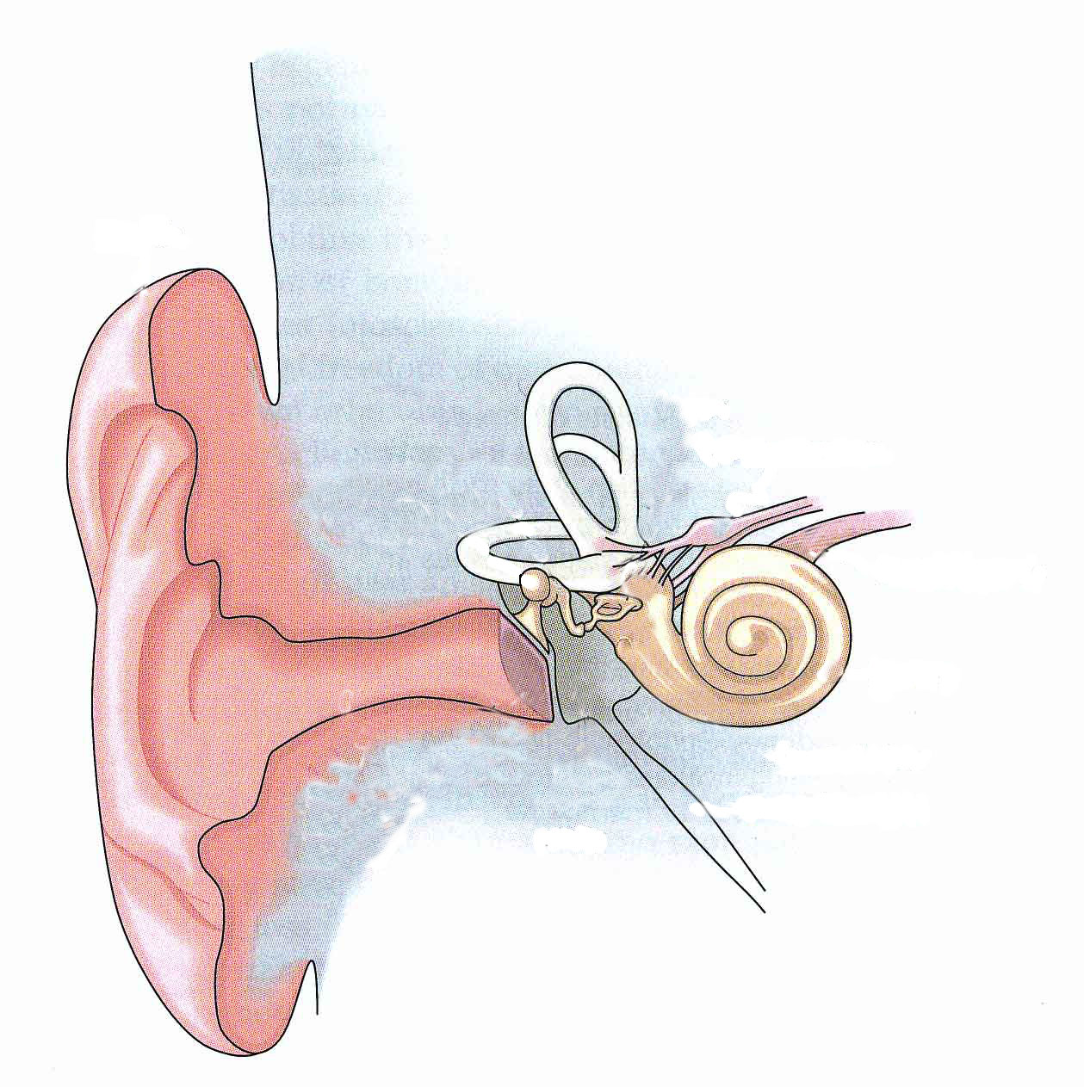
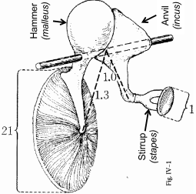
1. Adaptation d’impédance dans l’oreille moyenne.
enclume
marteau
étrier
Rôle des osselets dans l’adaptation d’impédance

Slide 6
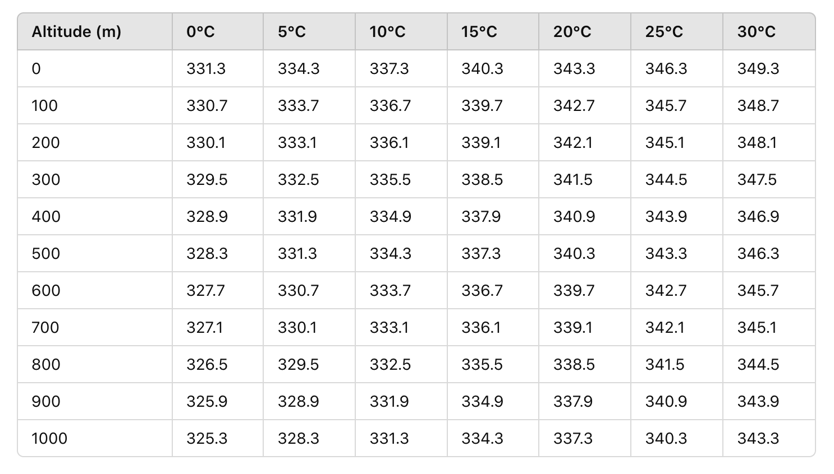
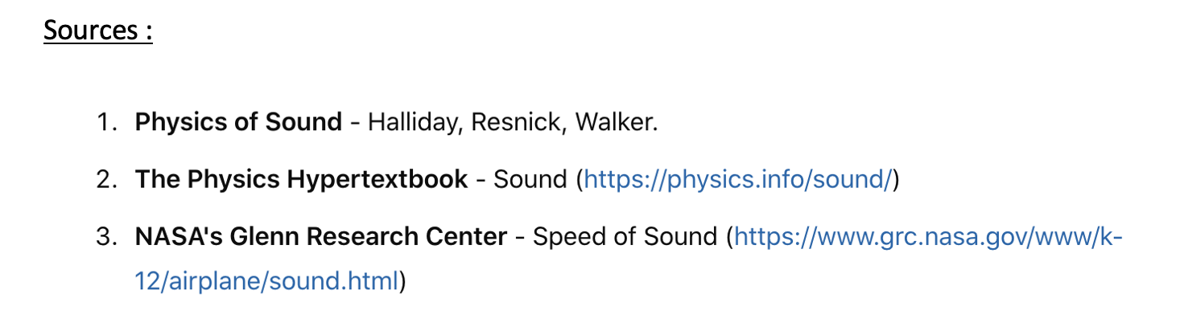
Vitesse du son en fonction de l’altitude (pression) et de la température ambiante

Slide 7
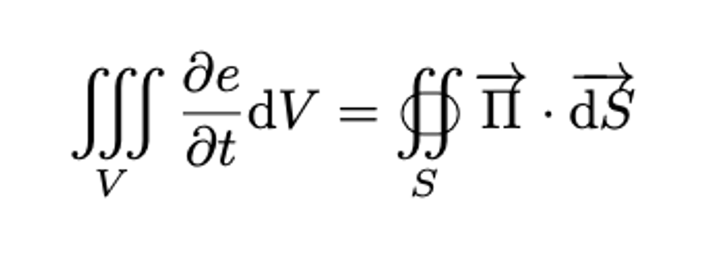
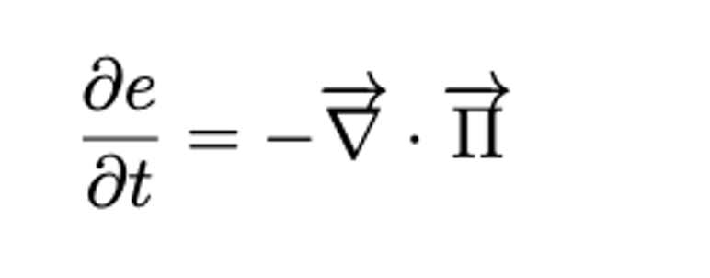
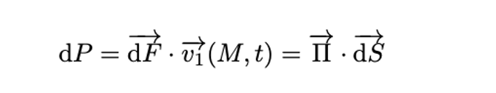
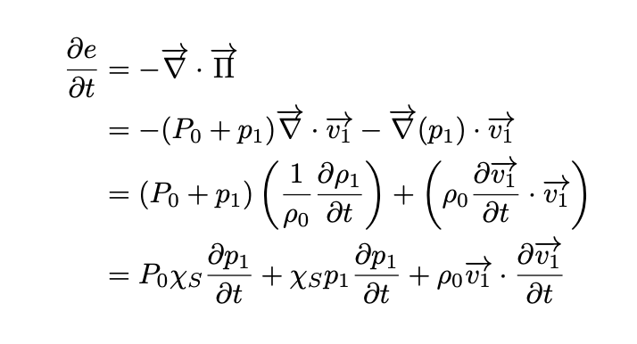
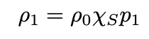
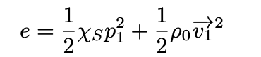
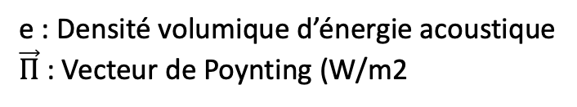
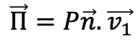
Les aspects énergétiques
Système : Volume V entouré d’une surface fermée S
Equation de conservation l’énergie acoustique
e : Densité volumique d’énergie acoustique
$\vec{Π}$ : Vecteur de Poynting (W/m2
et
Bilan des forces sur une surface
donc
$$\vec{Π}=P\vec{n}.\vec{v_{1}}$$
On sait que
et
conservation de la masse
Navier stockes

